Slide 1

Aplica el Pensamiento Matemático
Prof. Sergio Ontiveros

Slide 2
Contenido
Concepto de punto
Concepto de recta
Tipos de Recta
Construcciones de Figuras.
Circunferencia
Razones Trigonométricas
Demostración de identidades Trigonométricas
Polinomios de dos variables.
Propiedades Geométricas

Slide 3
Horario
Programación B
Lunes (2), Viernes (1),
15:40 a 17:20Hrs 14;00 a 14:50 Hrs
Soporte A
Martes ( 2), Viernes (3) , Viernes (1).
15:40 a 17:20Hrs 15:40 a 16:30 Hrs

Slide 4
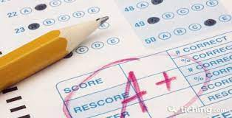
Evaluaciones
Tres Parciales
1° Parcial 19 Septiembre
2° Parcial Octubre
3° Parcial Diciembre

Slide 5
Evaluaciones
50 % Actividades (mapas, actividades en plataforma)
50 % Examen ( escrito o en plataforma)

Slide 6
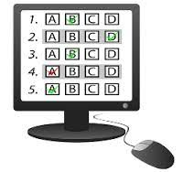
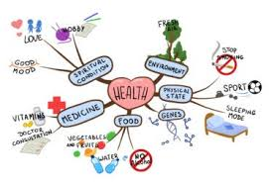
Lista de Cotejo
Porcentaje examen 50%
Actividades Mapas, Practicas, Adicionales todas las actividades con valor 50%

Slide 7

Actividades

Slide 8
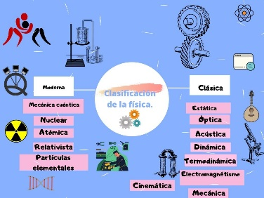


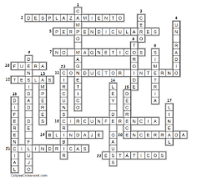
Actividades generadoras de evidencias
Calificación para cada parcial
Mapas mentales (calificación)
Exámenes (Calificación)
Practicas (calificación más participaciones)
Quizizz (aprobado participaciones)
Adicionales
Asistencia (participaciones)
Crucigramas, evidencia fotográfica. (participaciones)
Participación en clase

Slide 9
Lista de Cotejo cont….
Examen 50% si obtienes 10 calificación = 5 puntos
1° parcial tres mapas mentales 50% si obtienes 10 en cada mapa de calificación = 5 Puntos
Actividades con valor ( participaciones se suman al final de la calificación)

Slide 10
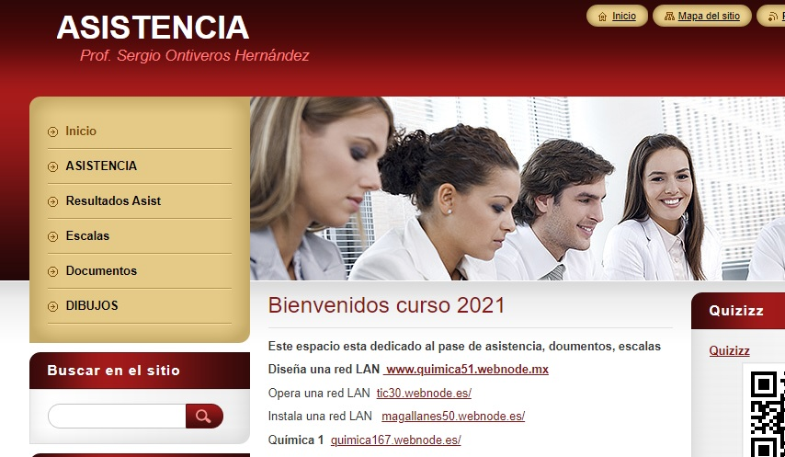
Páginas de Apoyo
Asistencia https://pitagoras50.webnode.es
Pase de asistencia.
Resultados de asistencia
Escalas
Documentos

Slide 11
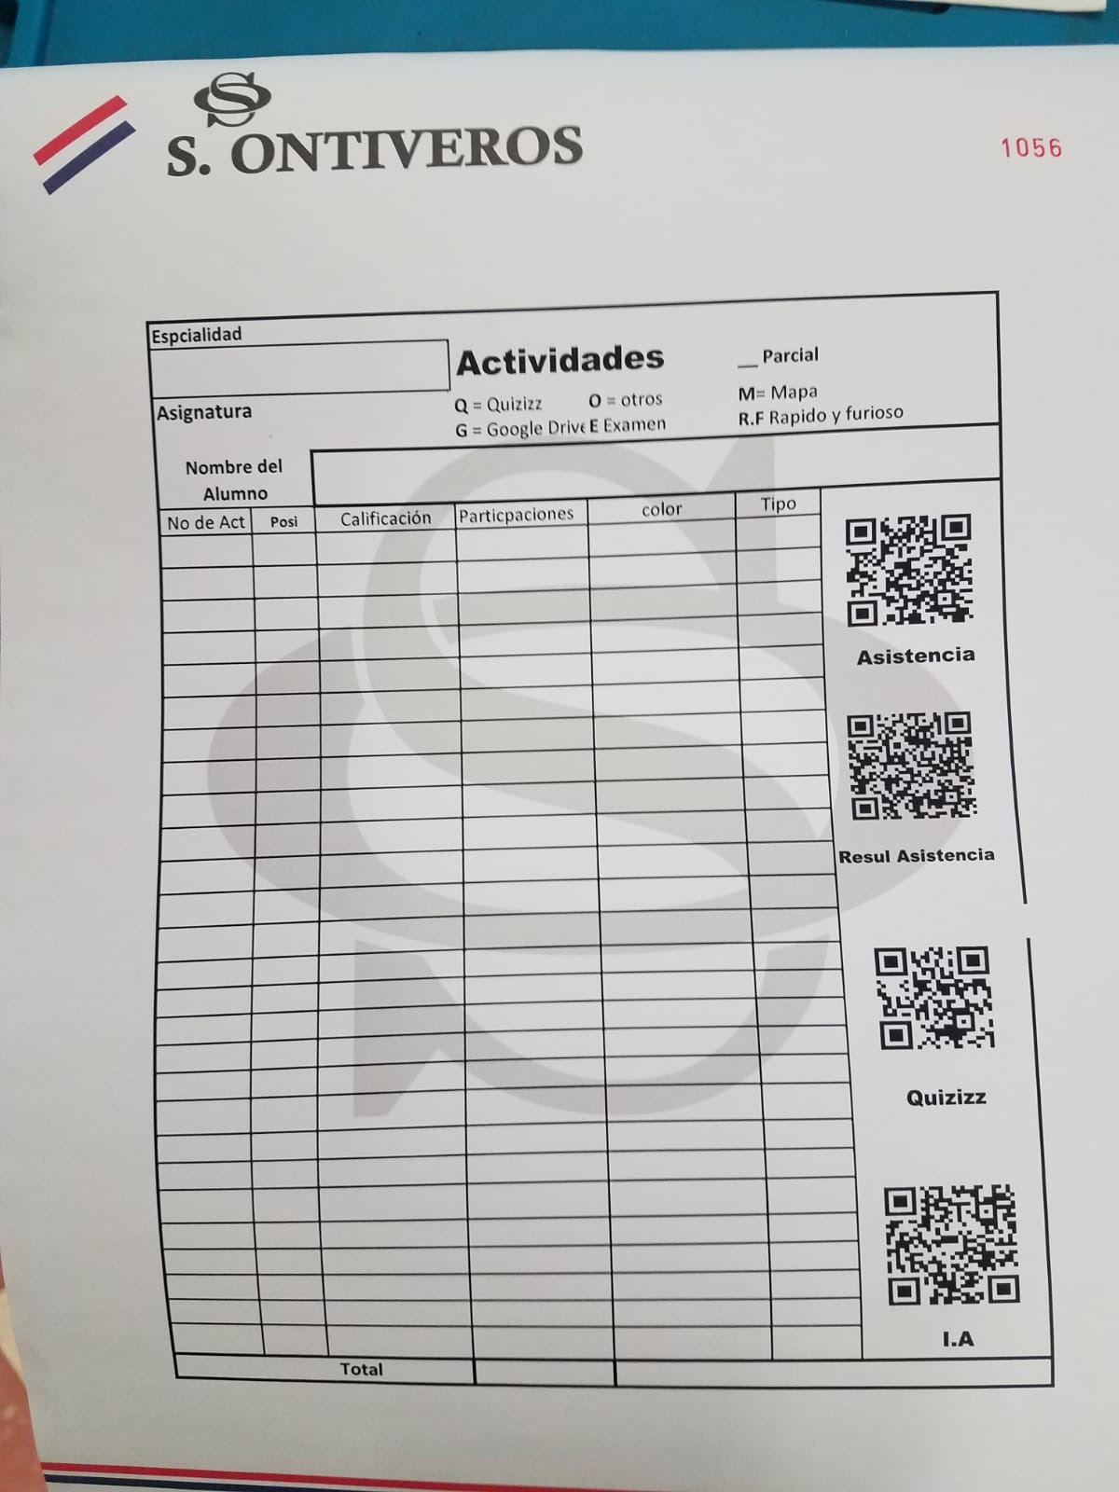
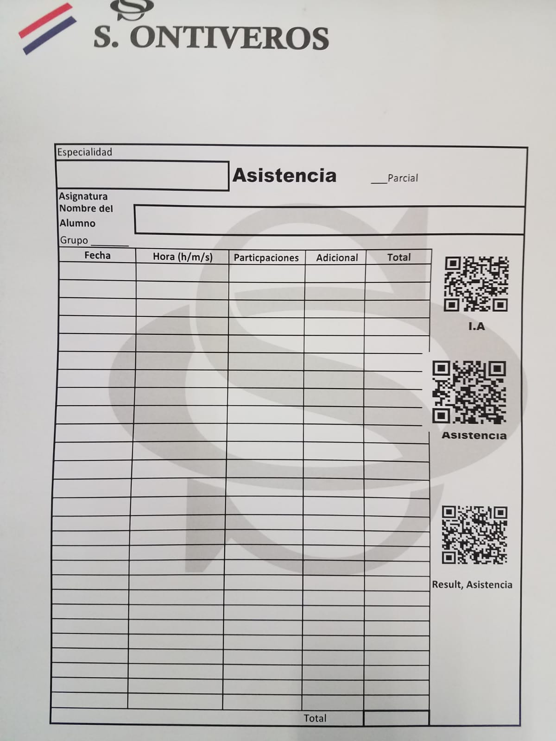
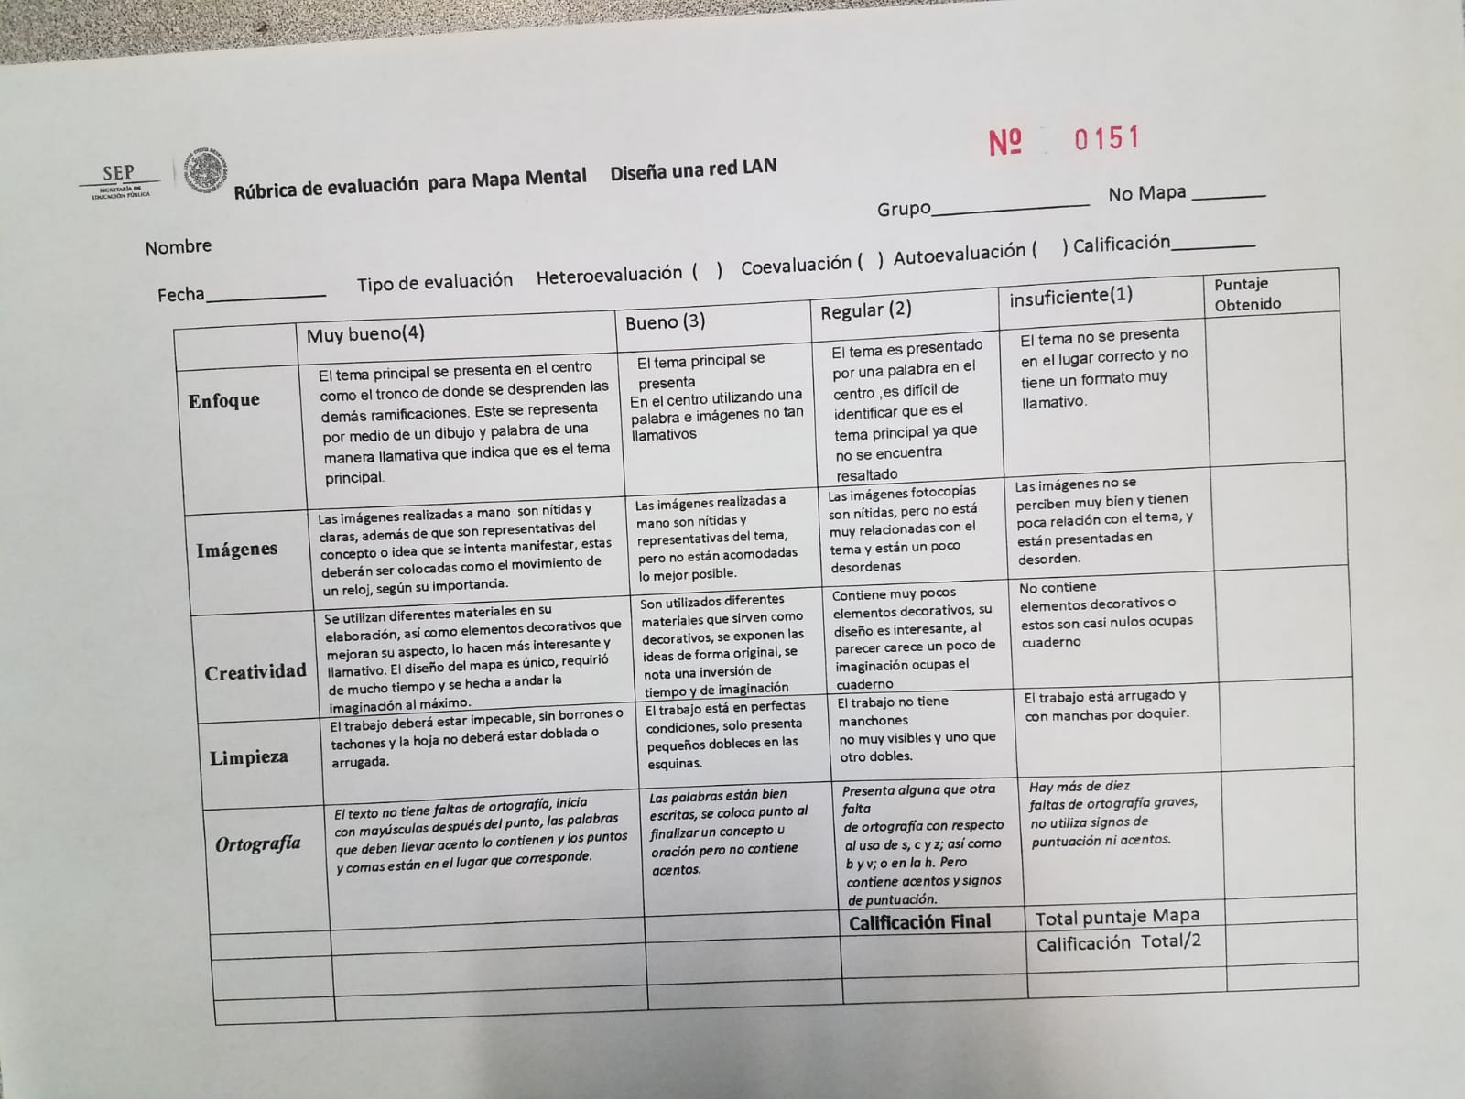
Hojas de asistencia y actividades
Hoja de actividades
Hoja de asistencia
Rubrica para mapa mental

Slide 12
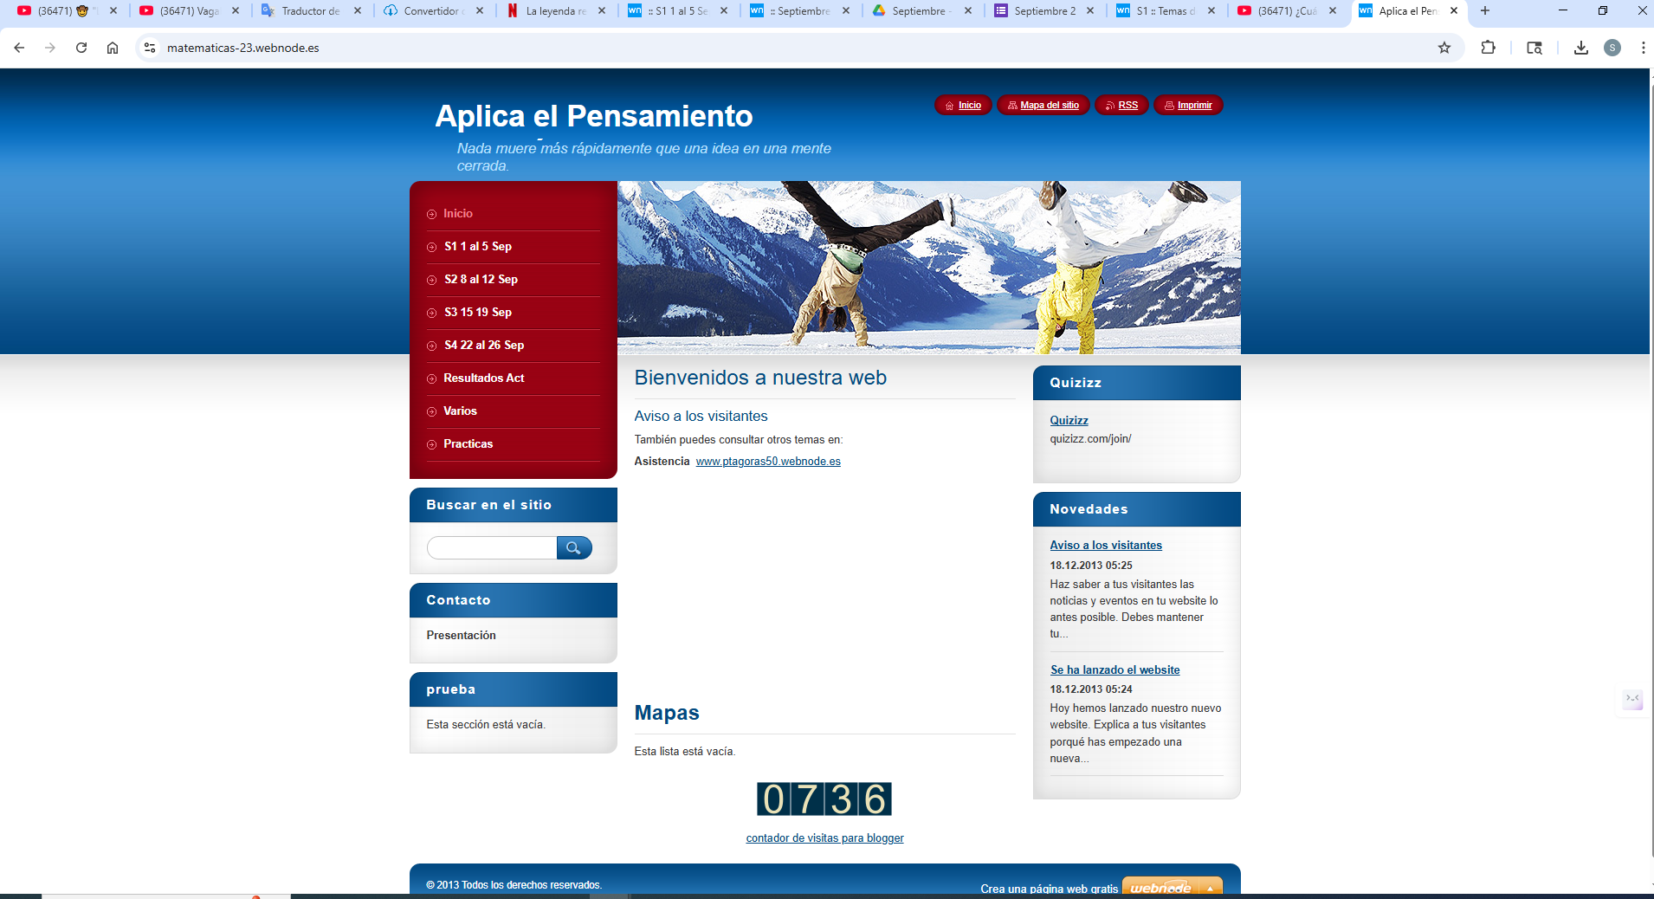
Actividades Aplica el Pensamiento Matemático
Se publicarán cada semana

Slide 13


Cuestionarios
Cuestionarios diagnósticos ( puedes consultar tus notas apuntes, mapas)
Exámenes ( no se puede consultar)

Slide 14
Cuestionarios o exámenes
https://quizizz.com/join
Se proporciona una clave
Anotan sus apellidos y nombre
Los registra
El profesor da inicio
Los ranquea por lugares ( por rapidez y contestar acertadamente)
El profesor termina el cuestionario
La plataforma proporciona una calificación

Slide 15
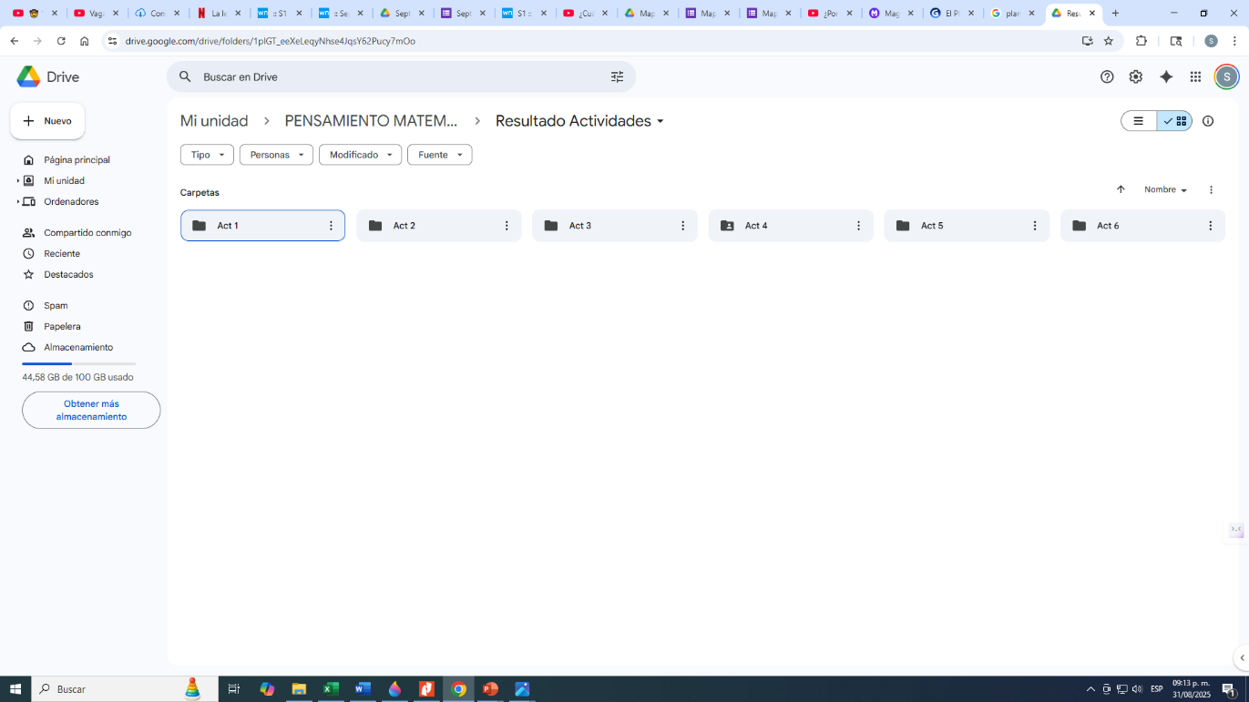
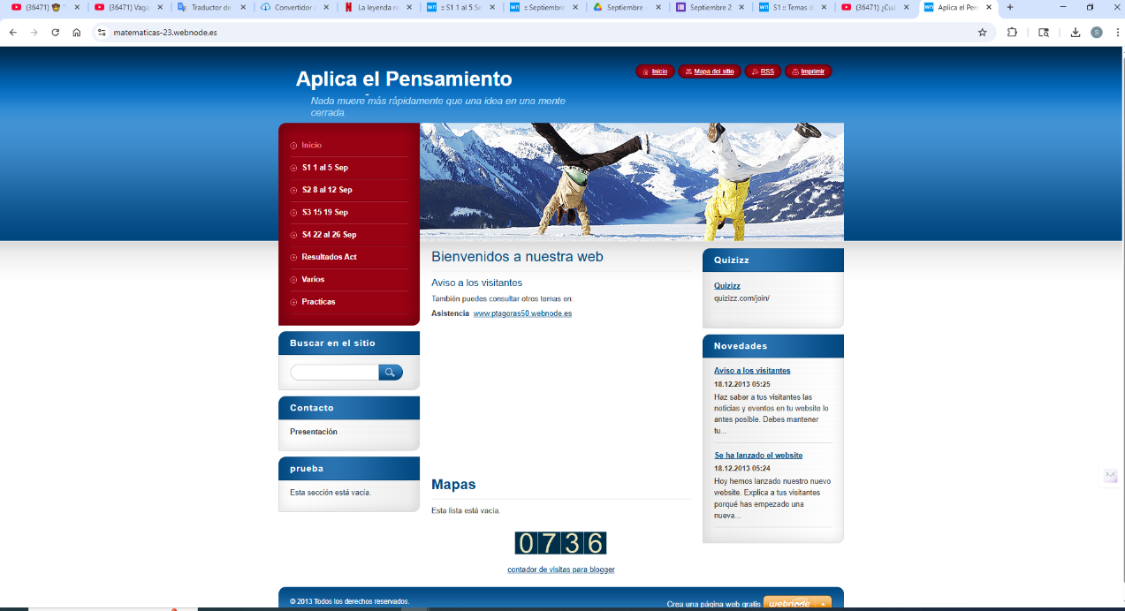
Resultados de las actividades
Las actividades se encontraran en la pestañan de resultados Act de la plataforma Aplica el pensamiento matemático

Slide 16

Reporte de actividades
Celular (Android) con sin datos
Ocupar Equipo
Wi_Fi
Portadoras 18 50
Subir fotos, Selfie pasar lista

Slide 17

Materiales de Clase
Cuaderno (compartido)
Celular con Android

Slide 18
Cuestionarios o exámenes
Se proporciona el link y se abre el cuestionario

Slide 19
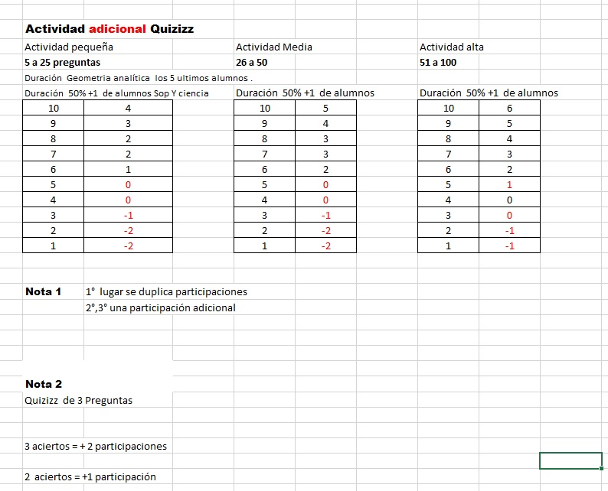
Escalas

Slide 20
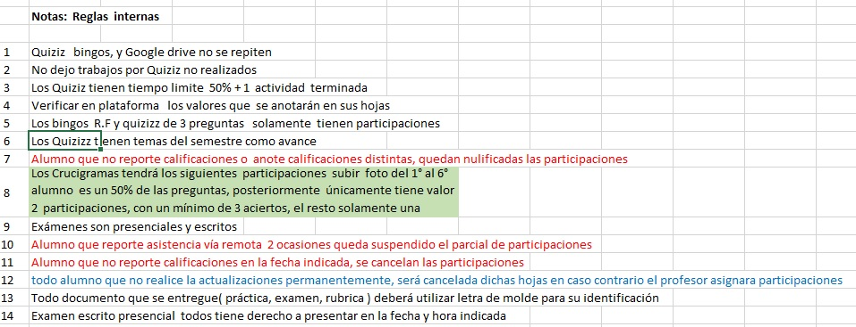
Escalas Cont.….

Slide 21
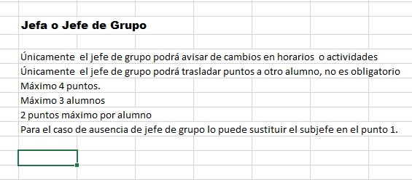
Escalas Cont.…

Slide 22
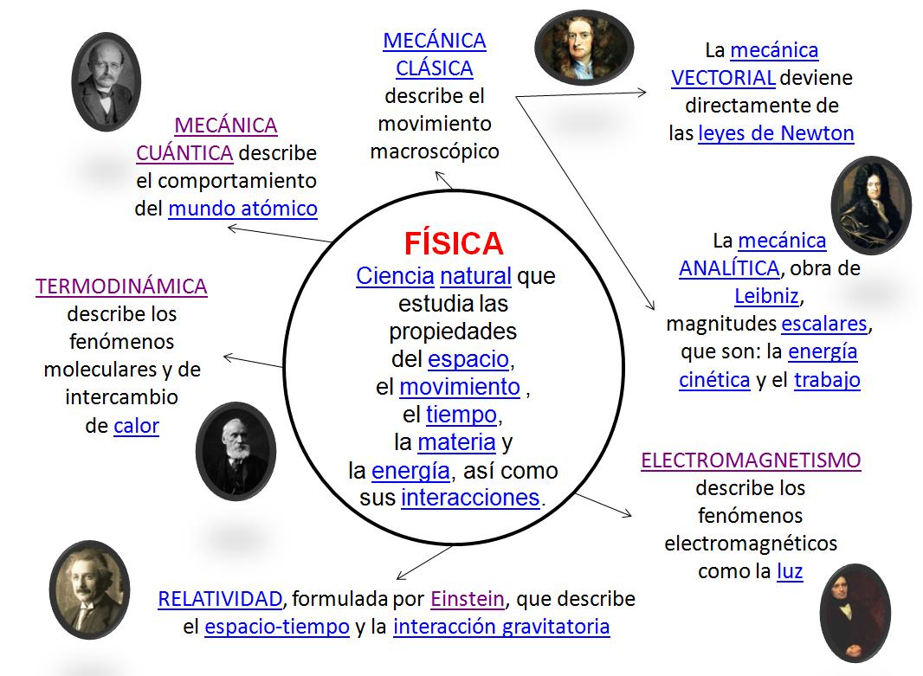
Mapas
1 mapas por parcial
Mental

Slide 23
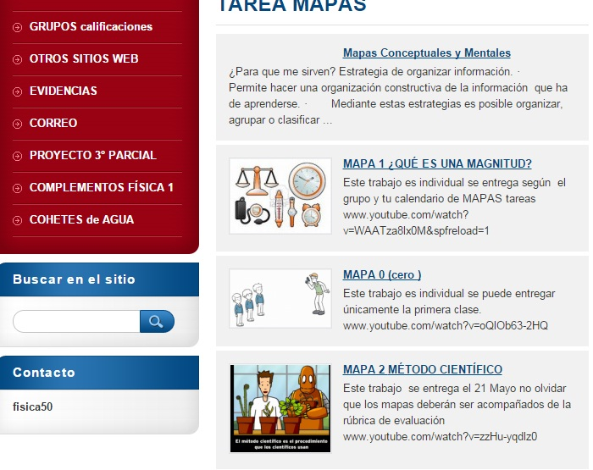
Tres pasos para entrega de un mapa
Paso 1. ver Video de la pagina

Slide 24
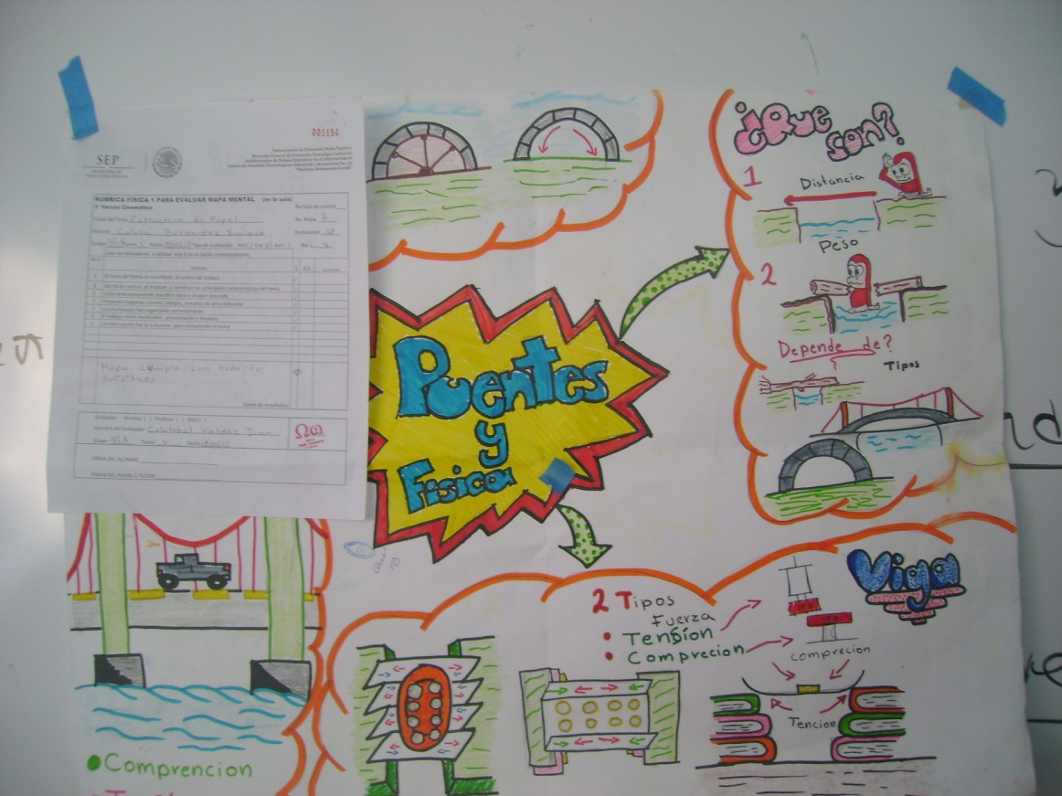
Paso 2. Elaborar un mapa conceptual y mental acompañarlo con su rubrica correspondiente

Slide 25
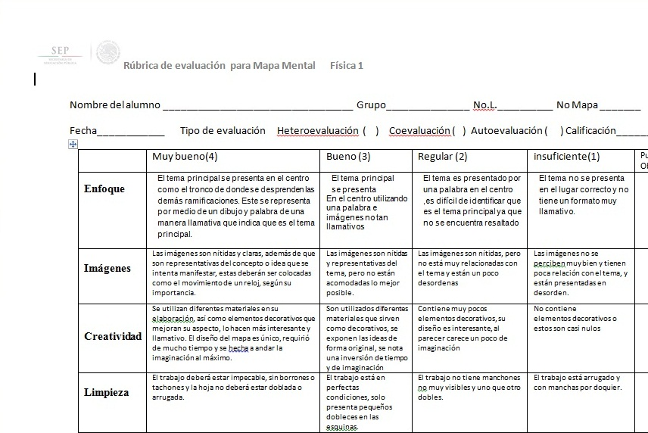
Rubricas
Mapa menta

